Slide 1

HƯỚNG DẪN HỌC SINH NGHIÊN CỨU BÀI HỌC CHỦ ĐỀ. PHÂN BÓN (2 tiết) Bài 7. TÁC DỤNG CỦA PHÂN BÓN TRONG TRỒNG TRỌT Bài 9. CÁCH SỬ DỤNG VÀ BẢO QUẢN CÁC LOẠI PHÂN BÓN THÔNG THƯỜNG.
HỌC SINH THỰC HIỆN CÁC YÊU CẦU SAU:
Đọc tài liệu SGK từ trang 15 đến trang 22.
Liệt kê ít nhất 5 câu hỏi chính trong chủ đề.
Tìm nội dung trả lời cho các câu hỏi đã đưa ra.
Làm bài tập phần bảng SGK trang 16
Quan sát hình 6, SGK trang 17 và thực hiện yêu cầu bài tập (phần chữ in nghiêng)
Quan sát hình 7, 8, 9, 10 SGK trang 21 và thực hiện điền vào chỗ trống.
Đọc tài liệu mục II trang 22 SGK và điền vào chỗ trống

Slide 2
Gợi ý một số câu hỏi chính cần tìm hiểu trong bài 7 và bài 9
Phân bón là gì?
Phân bón gồm những loại nào?
Bón phân vào đất có tác dụng gì?
Gia đình nhà em có sử dụng phân bón cho cây không? Nếu có, em hãy cho biết tên của loại phân đó?
Thế nào là bón lót và bón thúc?
Kể tên một số loại phân bón hay sử dụng để bón lót, bón thúc?
Hãy cho biết phương pháp bảo quản phân hóa học hiện nay?

Slide 3
Hướng dẫn dàn ý ghi nội dung bài học theo chủ đề CHỦ ĐỀ. PHÂN BÓN(bài 7 và bài 9)
Phân bón là gì?
Khái niệm
…………………………………………………………………
2. Phân loại
………………………………………………………………...
3. Bài tập
………………………………………………………………
II. Tác dụng của phân bón
…………………………………………………………………
III. Cách sử dụng các loại phân bón thông thường
1. Cách bón phân
…………………………………………………………………
2. Cách sử dụng một số loại phân bón
………………………………………………………………….
IV. Cách bảo quản các loại phân bón thông thường
1. Phân hóa học
……………………………………………………………………
2. Phân chuồng
……………………………………………………………………

Slide 4
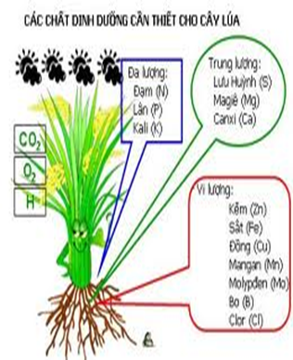

Slide 5
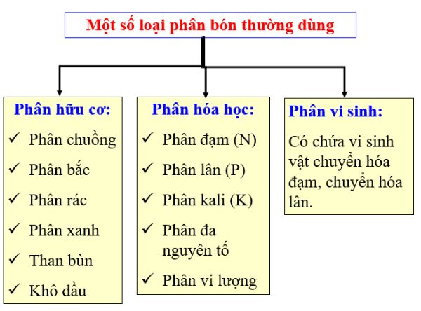
Sơ đồ 2. Một số loại phân bón thường dùng (SGK, trang 16)

Slide 6
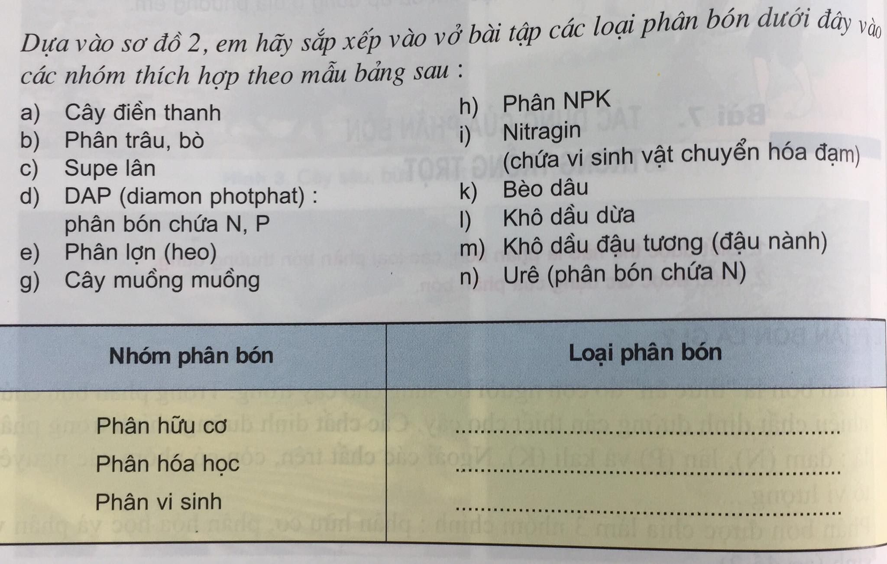
Bài tập phần bảng SGK trang 16

Slide 7
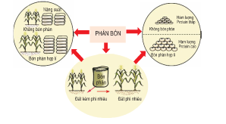
Quan sát hình 6, SGK trang 17 và trả lời câu hỏi: Phân bón có ảnh hưởng như thế nào đến đất, năng suất và chất lượng nông sản?

Slide 8
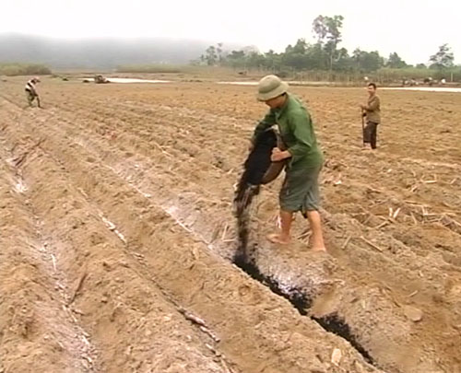
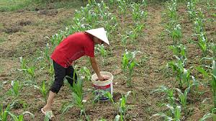
Bón lót
Bón thúc
Notes:
Bón phân vào đất trước khi gieo trồng và sau khi gieo trồng và người ta gọi 2 cách bón này là bón lót và bón thúc

Slide 9
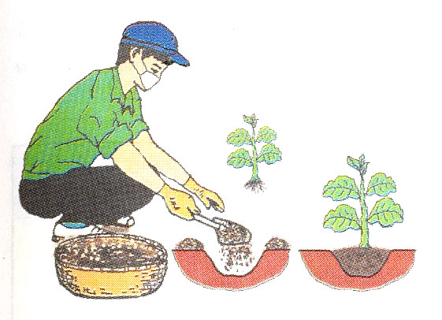
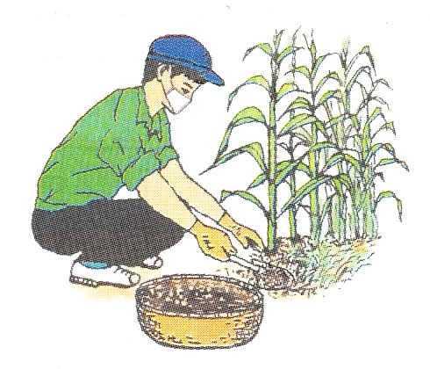
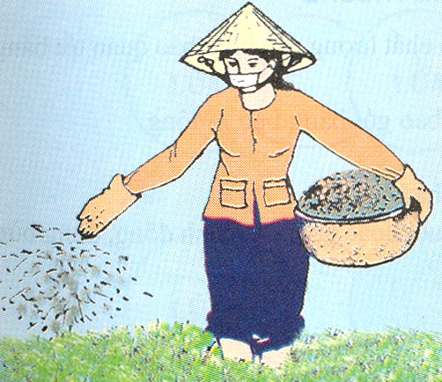
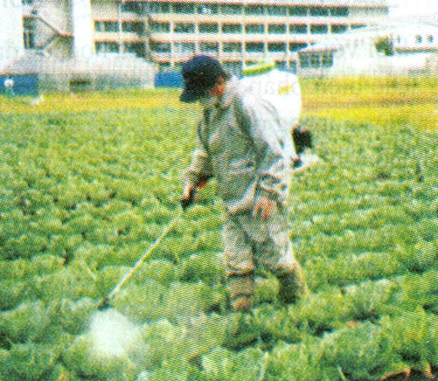
Em hãy quan sát hình và cho biết tên các hình thức bón phân cho cây trồng?
H7: .....................
H8: .........................
H9: ..................
H10: ....................

Slide 10
2. CÁCH SỬ DỤNG CÁC LOẠI PHÂN BÓN THÔNG THƯỜNG
Dựa vào đặc điểm từng loại phân bón, em hãy cho biết cách sử dụng chủ yếu của chúng.
Loại phân bón | Đặc điểm tính chất | Cách sử dụng chủ yếu: Bón lót? Bón thúc?
Phân hữu cơ | Các chất dinh dưỡng thường ở dạng khó tiêu (khó hoà tan) cây không sử dụng được ngay, phải có thời gian để các chất dinh dưỡng phân huỷ thành các chất hoà tan cây mới sử dụng được.
Phân đạm, kali và phân hỗn hợp | Các chất dinh dưỡng dễ hoà tan cây sử dụng được ngay.
Phân lân | Ít hoặc không hòa tan.

Slide 11
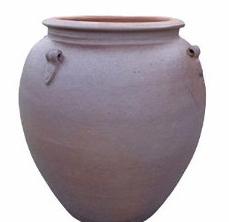
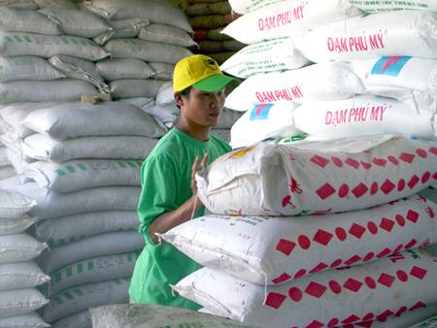
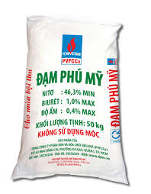
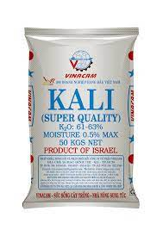
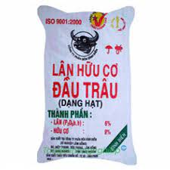
IV. Cách bảo quản các loại phân bón thông thường
1. Phân hóa học

Slide 12
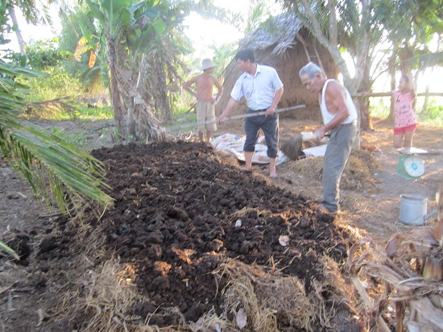
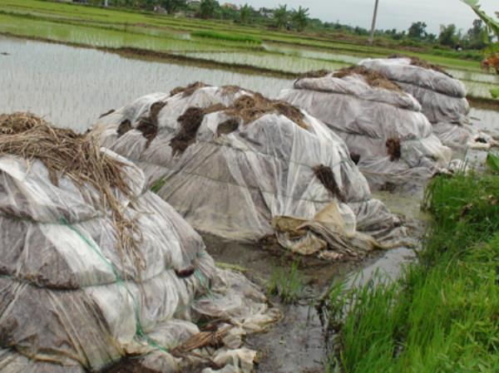
IV. Cách bảo quản các loại phân bón thông thường
2. Phân chuồng

Slide 13
Dặn dò
* Học sinh ghi tất cả các nội dung đã tìm hiểu theo các mục trong dàn ý vào tập vở
Chuẩn bị trước các câu hỏi trong chủ đề “ PHÂN BÓN” để học tương tác với cô trong lớp học ảo
Tuần sau các em vào lớp học ảo và học theo thời khóa biểu

